Slide 1
Soutenance SY43 – Nomoola
PETRY Jules Burgaud Clovis

Slide 2
INTRODUCTION
Construire une application android pour gérer son budget.
Rendre l’application intuitive
Utiliser une base de données
Travailler avec la méthode agile.

Slide 3
Présentation de l’équipe
Jules :
-prototypage application
-modèle base de données
-modèle Android
-base de données catégories
-Affichage catégories
Clovis
-prototypage application
-Navigation
-Affichage profil
-base de données profil

Slide 4
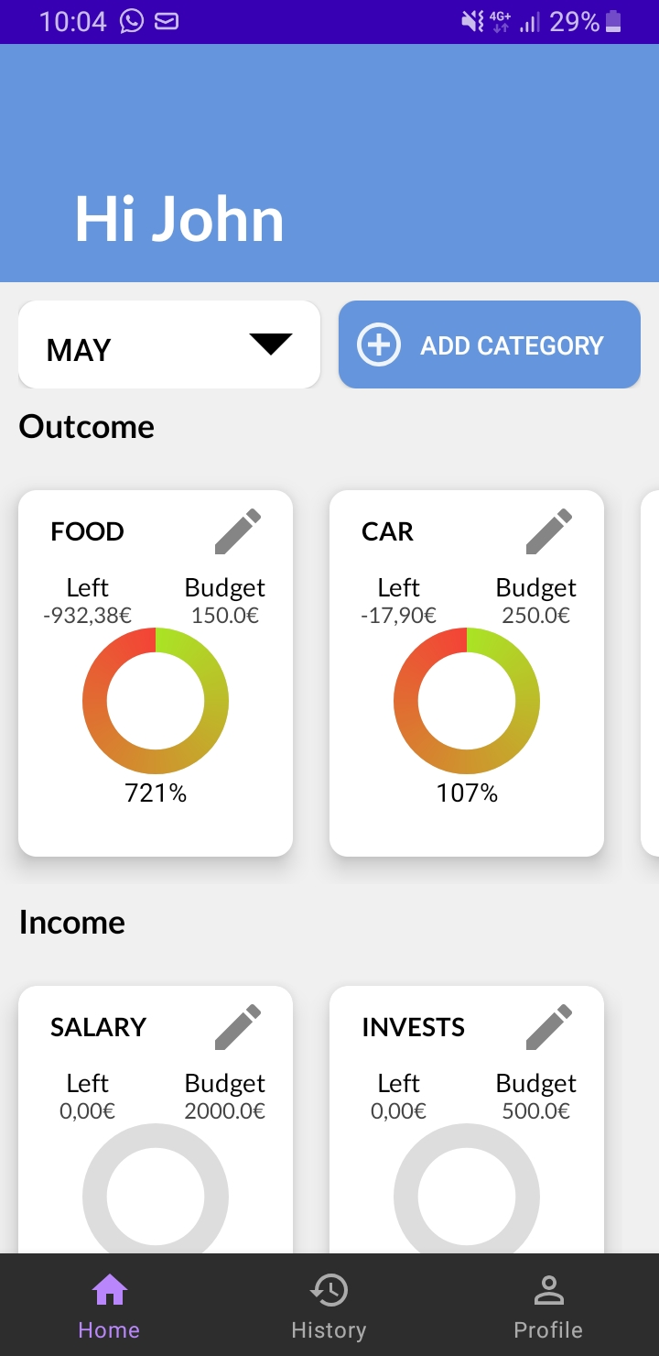
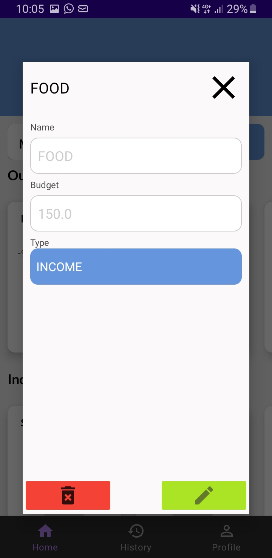
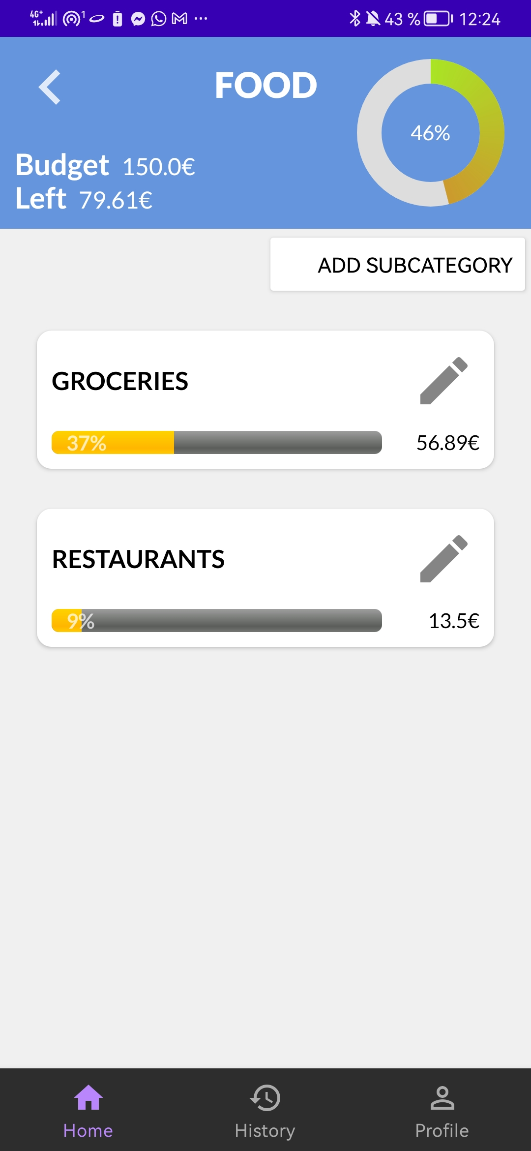
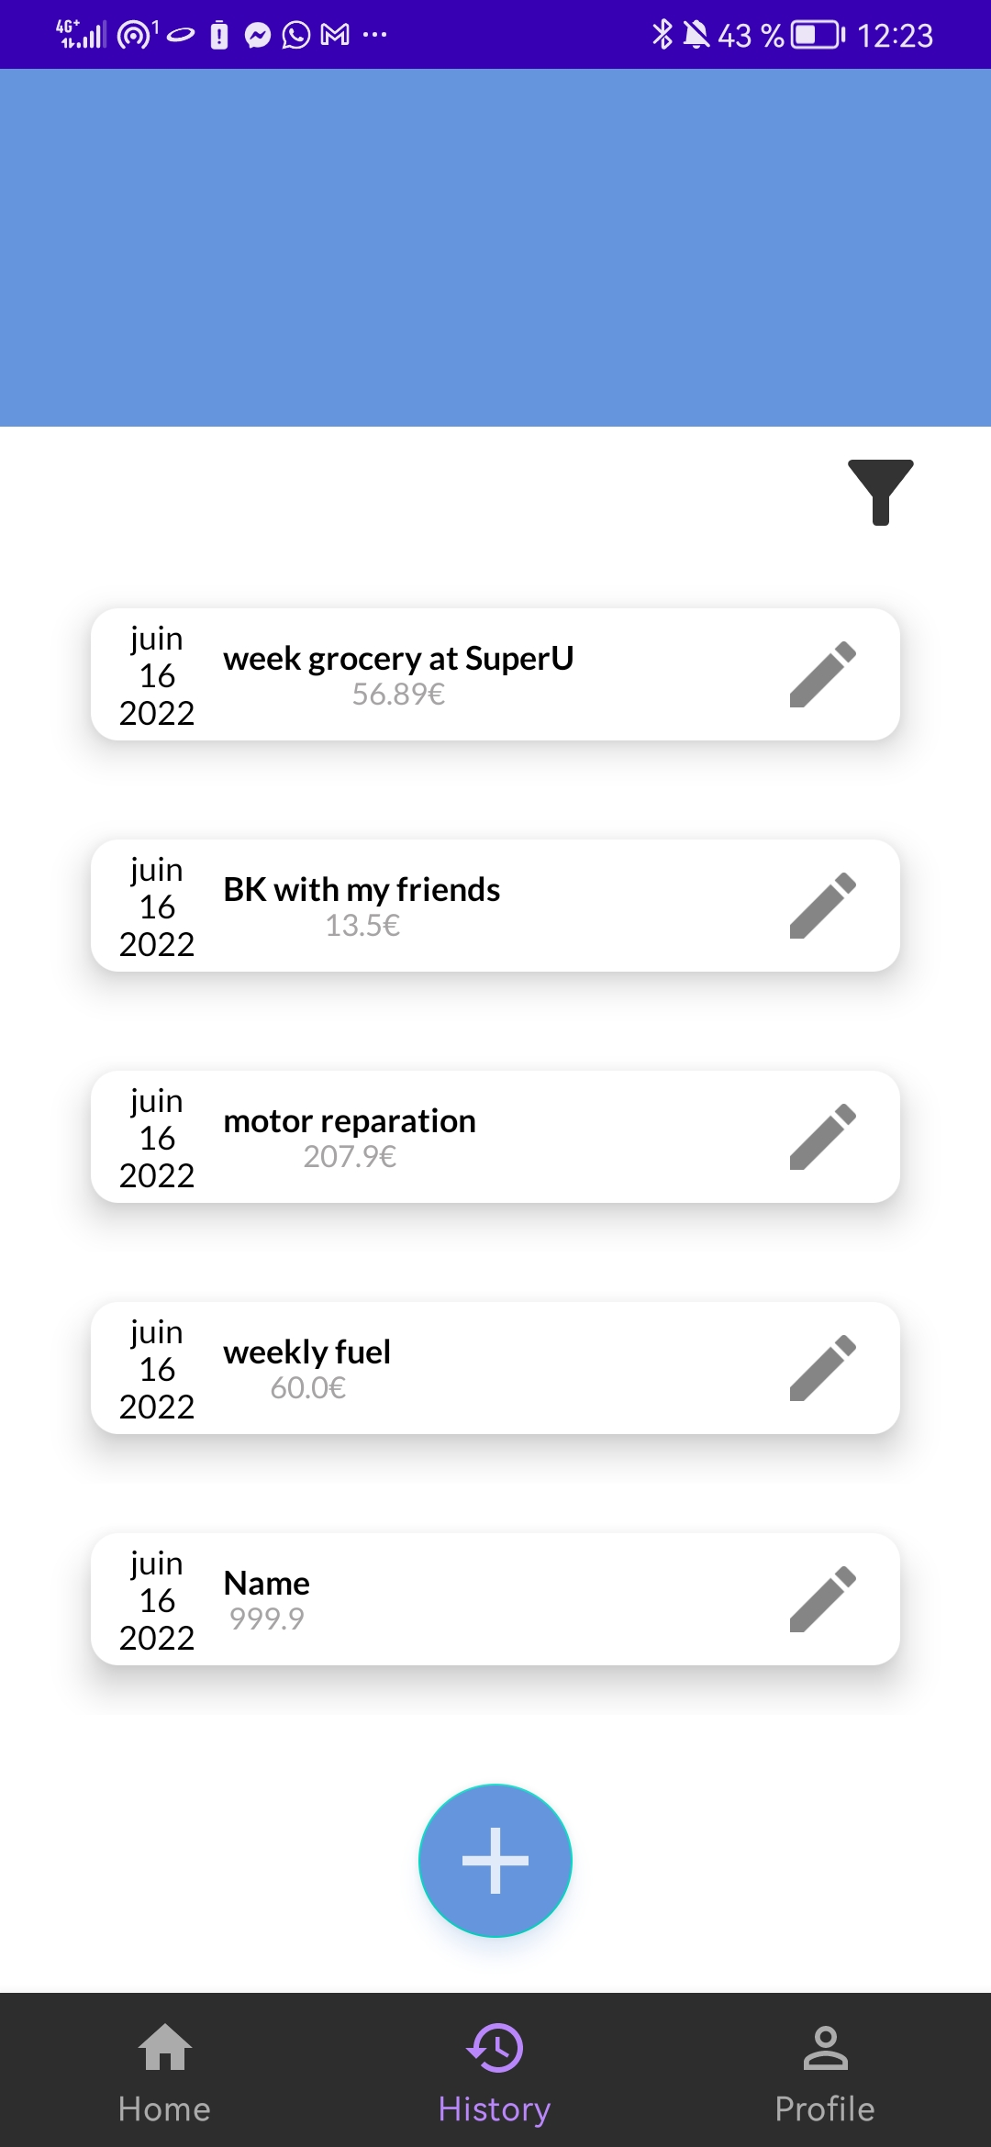
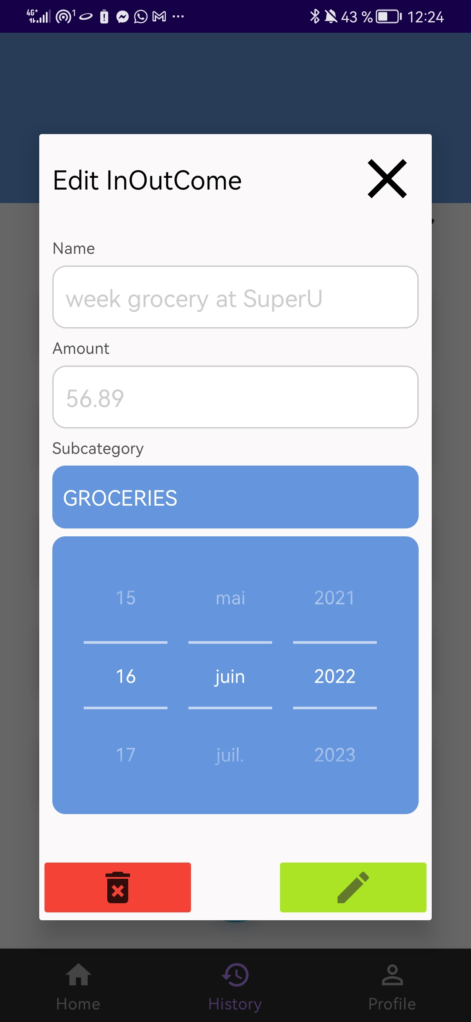
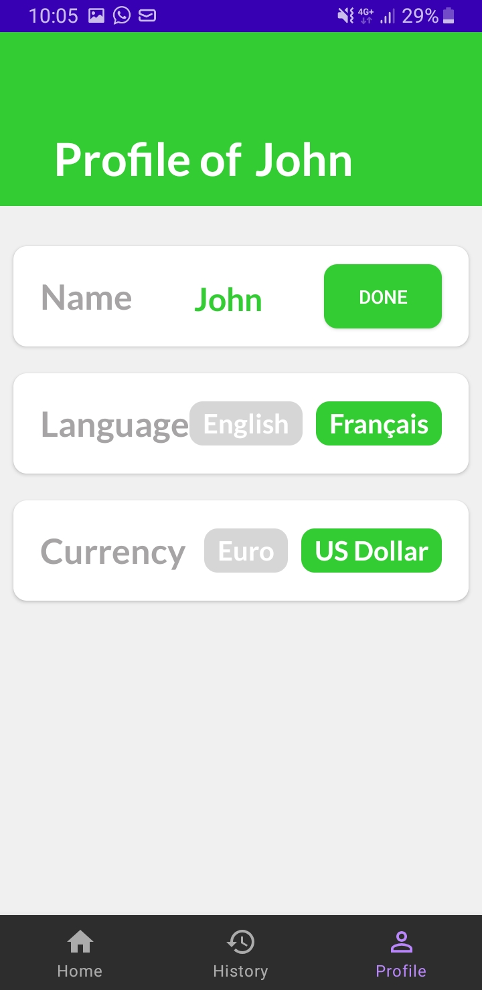
Presentation application

Slide 5
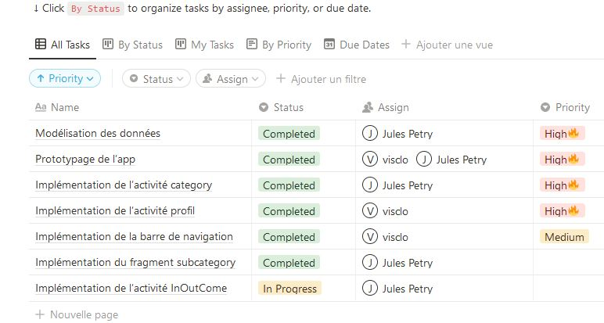
Planning projet
-prototypage sur figma
-mise en place navigation
Mise en place modèle + bdd
Implémentation graphique
Ajout fonctionalité/résolution bugs
TPs + réunion Lundi après-midi
Discord, notion

Slide 6
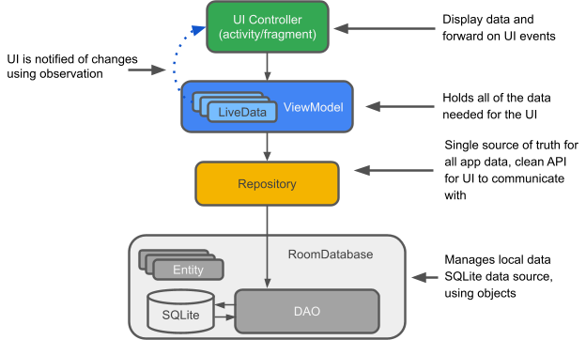
Modèle de données

Slide 7
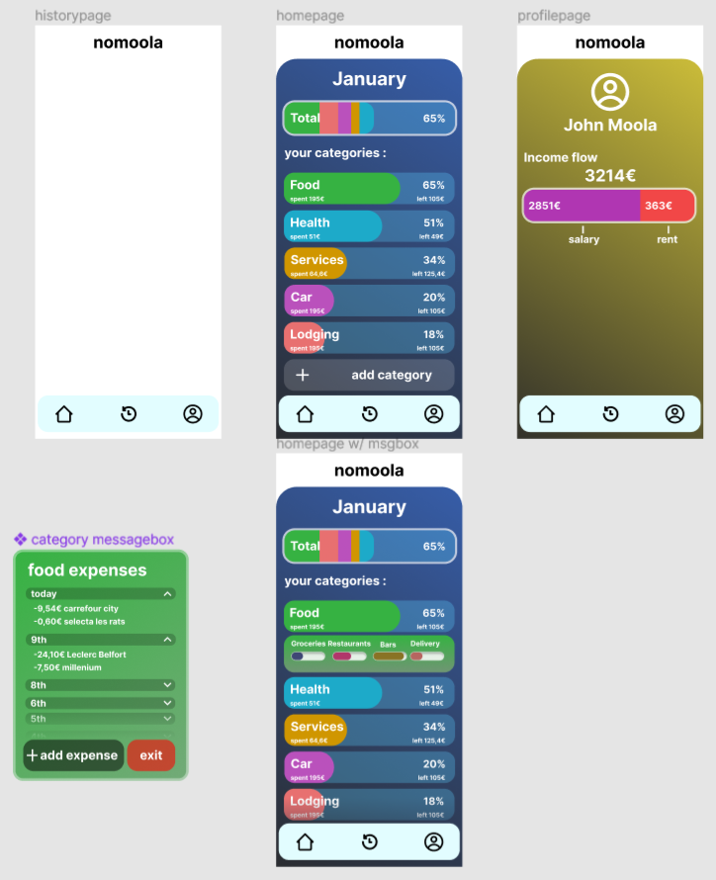
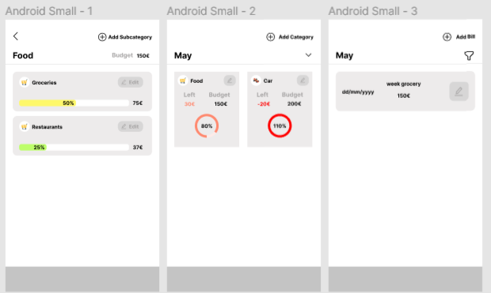
Maquette IHM

Slide 8
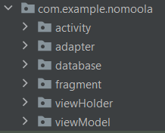
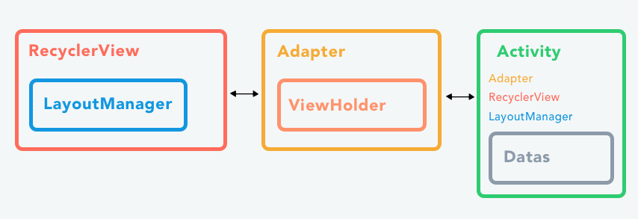
Architecture de votre application

Slide 9
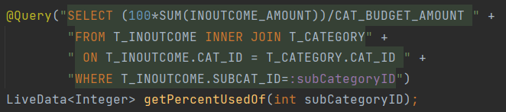
Points essentiels

Slide 10
Axes d’améliorations
Améliorations graphiques(swipe, animations)
Différentes visualisations des données
Connexion avec différents profils
Ajout dépense automatique avec scan ticket de caisse
Ajout d'un toast "Undo" pour remettre une catégorie supprimée
Meilleure répartition du travail

Slide 11
Retour sur expérience
Découverte android simplifée par doc jetpack complète
Difficulté à comprendre le fonctionnement de tous les objets android au premier abord (activité, fragment, layout...)
Android studio très complet

